Slide 1

20XX
旅游大数据分析
PPT模板
LET’S GO，来一场说走就走的旅行

Slide 2

序言
Introduction
旅游大数据是利用云计算、物联网等新技术
通过互联网移动互联网，借助便携的终端上网设备
主动感知、及时发布
让公众可及时查询利用
管理者可做出适时调整
达到对各类旅游信息的智能感知、方便利用的效果

Slide 3
C
ONT
1
添加目录 ADD TITLE
ENTS
2
添加目录 ADD TITLE
目录
3
添加目录 ADD TITLE
4
添加目录 ADD TITLE

Slide 4

P
art 1
景区综合指数
景区综合指数是综合景区风景、设施、等级、交通、关注度、消费等等因素对景区进行综合评价，形成综合指数，指数越高景区越好

Slide 5
PLEASE ADD YOUR TITLE
添加内容
添加内容
1
2
志不强者智不达，言不信者行不果
志不强者智不达，言不信者行不果
添加内容
4
3
添加内容
志不强者智不达，言不信者行不果
志不强者智不达，言不信者行不果

Slide 6
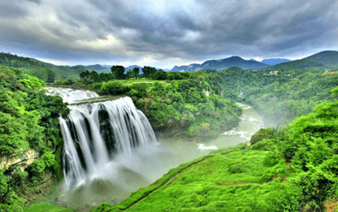
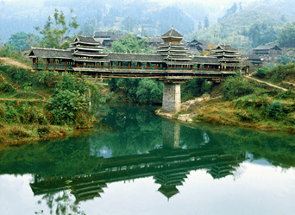

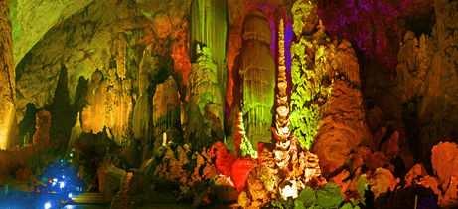
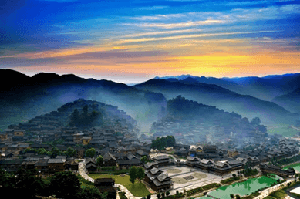
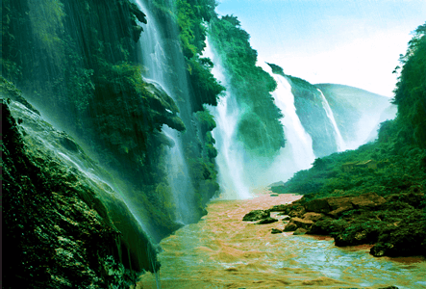
PLEASE ADD YOUR TITLE
89
83
78
75
71
66
景区综合指数排名如下：黄果树、赤水、荔波樟江、镇远古镇、西江千户苗寨、遵义会议会址、赤水大瀑布、龙宫、肇兴侗寨、马岭河峡谷……

Slide 7
P
art 2
景区游客特征
景区游客特征是对来访游客进行特征分析，包括游客年龄段特征、性别特征、客源地特征等

Slide 8
PLEASE ADD YOUR TITLE
黑龙江
内蒙古
吉林
客从何来？
新疆
甘肃
辽宁
北京
志不强者智不达，言不信者行不果志不强者智不达，言不信者行不果志不强者智不达，言不信者行不果志不强者智不达，言不信者行不果
天津
河北
宁夏
山西
青海
山东
西藏
河南
陕西
江苏
四川
湖北
安徽
上海
重庆
浙江
湖南
江西
贵州
福建
多
少
云南
台湾
广西
广东
香港
澳门
海南

Slide 9

PLEASE ADD YOUR TITLE
飞机
火车
汽车
17 %
61 %
33 %
客如何来？
志不强者智不达，言不信者行不果。志不强者智不达，言不信者行不果。志不强者智不达，言不信者行不果。志不强者智不达，言不信者行不果。

Slide 10
PLEASE ADD YOUR TITLE
4%
5%
客来多久？
7%
6天
7天
5天
志不强者智不达，言不信者行不果志不强者智不达，言不信者行不果志不强者智不达，言不信者行不果志不强者智不达，言不信者行不果。
7%
4天
1天
46%
3天
11%
2天
20%

Slide 11
PLEASE ADD YOUR TITLE
龙宫
青岩古镇
黄果树
客来去哪？
志不强者智不达，言不信者行不果志不强者智不达，言不信者行不果志不强者智不达，言不信者行不果志不强者智不达，言不信者行不果
镇远古镇
大小七孔
织金洞

Slide 12
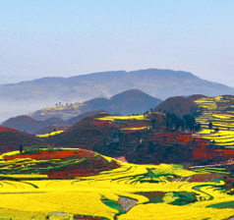
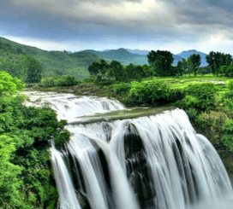
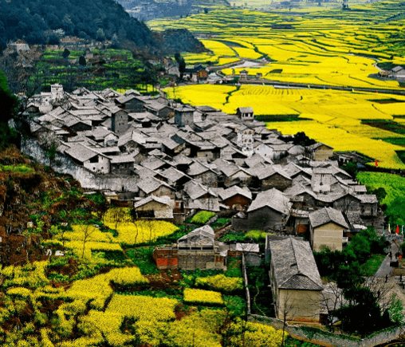
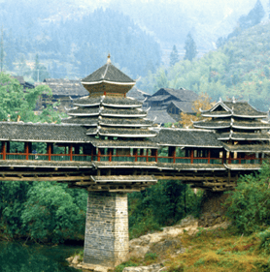
客玩什么？
PLEASE ADD YOUR TITLE
志不强者智不达，言不信者行不果志不强者智不达，言不信者行不果志不强者智不达，言不信者行不果志不强者智不达，言不信者行不果
z

Slide 13
PLEASE ADD YOUR TITLE
老年 18%
中年 34%
客年纪分布
少年 12%
志不强者智不达，言不信者行不果志不强者智不达，言不信者行不果志不强者智不达，言不信者行不果志不强者智不达，言不信者行不果
青年 46%

Slide 14
P
art 3
ADD Title Here
景区游客特征是对来访游客进行特征分析，包括游客年龄段特征、性别特征、客源地特征等

Slide 15
志不强者智不达言不信者行不果
志不强者智不达言不信者行不果
Text Here
Text Here
Text Here
Text Here
Text Here
志不强者智不达言不信者行不果
志不强者智不达言不信者行不果
志不强者智不达言不信者行不果
PLEASE ADD YOUR TITLE
周期性特征

Slide 16
PLEASE ADD YOUR TITLE
￥
3000
～
6000
志不强者智不达言不信者行不果志不强者智不达言不信者行不果
客消费能力
￥
7000
～
10000
志不强者智不达言不信者行不果志不强者智不达言不信者行不果

Slide 17







PLEASE ADD YOUR TITLE
客APP使用特征
志不强者智不达，言不信者行不果志不强者智不达，言不信者行不果
志不强者智不达，言不信者行不果志不强者智不达，言不信者行不果

Slide 18
P
art 4
ADD Title Here
景区游客特征是对来访游客进行特征分析，包括游客年龄段特征、性别特征、客源地特征等

Slide 19

2016
大数据聚焦何处
志不强者智不达言不信者行不果志不强者智不达言不信者行不果
志不强者智不达言不信者行不果志不强者智不达言不信者行不果

Slide 20
谢谢观看
By 小亭笑谈不知暮

Slide 21

10000+套精品PPT模板全部免费下载
PPT营
www.pptying.com
Notes:
模板来自于 https://www.pptying.com 【PPT营】

